Slide 1
Présentation de version
Voluptuaria

Slide 2
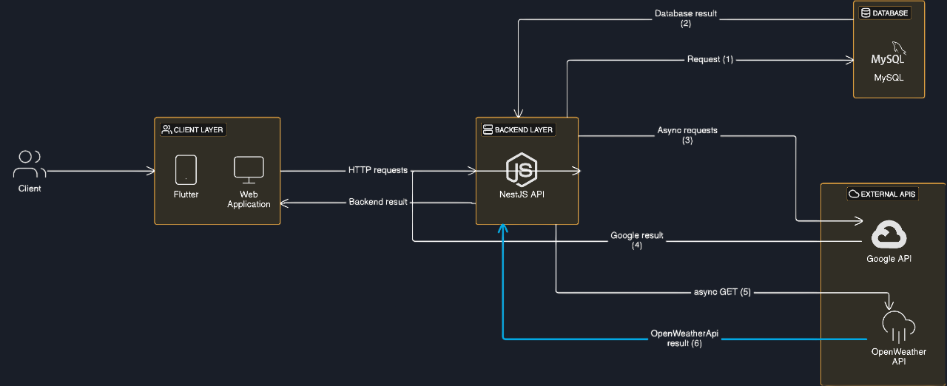
Architecture (générale)

Slide 3
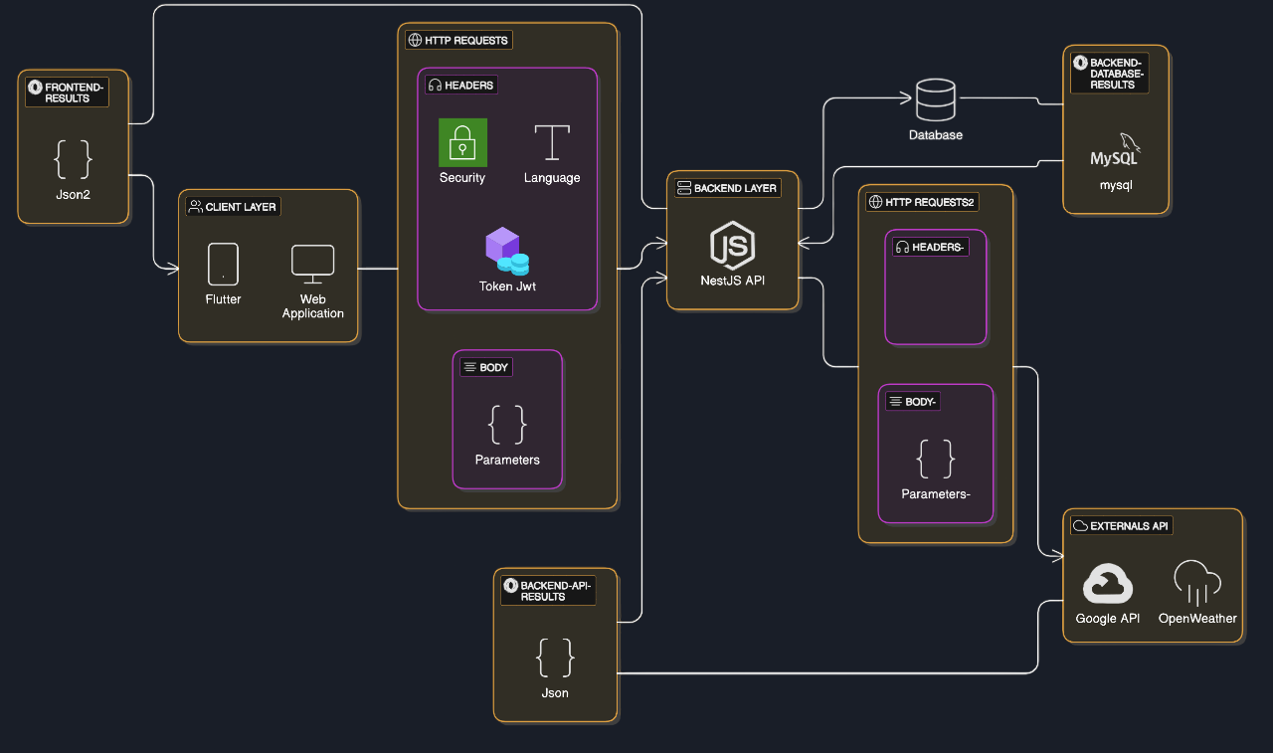
Architecture (requêtes)

Slide 4
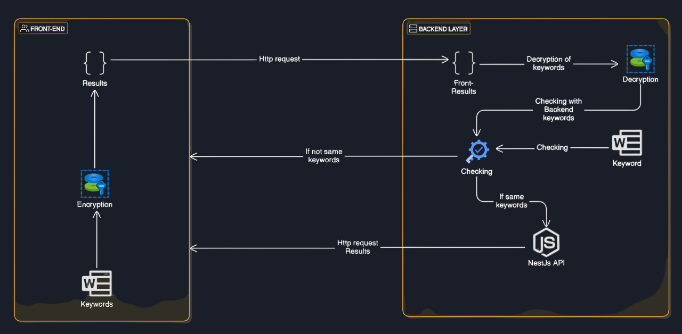
Architecture (sécurité)

Slide 5
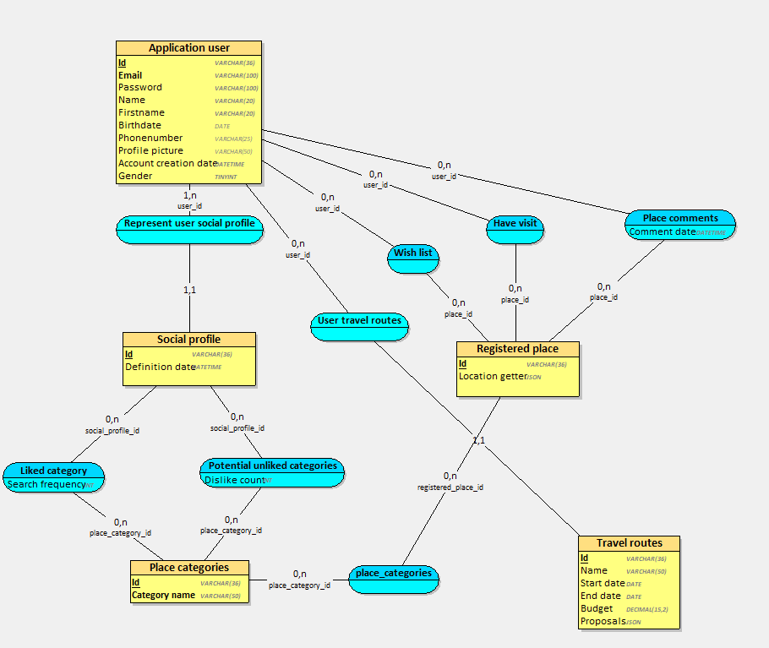
Base de données
Via TypeOrm

Slide 6
Objectifs prévus
Recherche de lieu avec données météos
Documentation de l’api
Routes utilitaires (login, édition de profil, inscription …)
Front end disponible
Recommandation / Parcours de visite simple
Liaison avec les apis de réseaux sociaux

